Slide 1
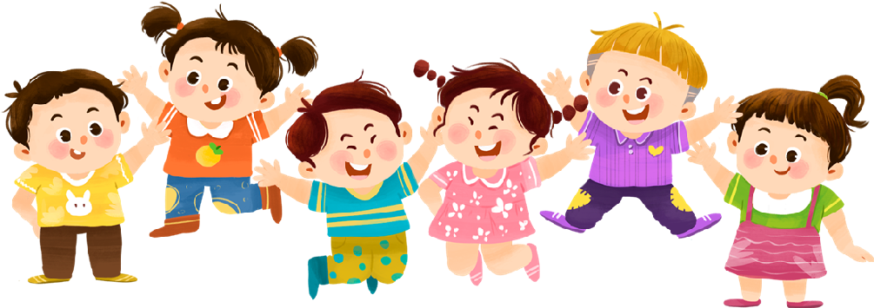
快/乐/学/习 快/乐/成/长
习
入
“ ”
成
能
惯
微
，
为
长
赋
——浅谈一年级数学学习习惯的养成
汇报人：陈婧诚
时间：2022年9月

Slide 2
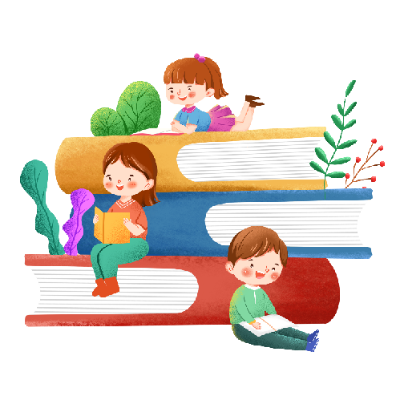
幼小衔接
01
为什么“接”？
02
“接”什么？
03
怎样“接”？

Slide 3
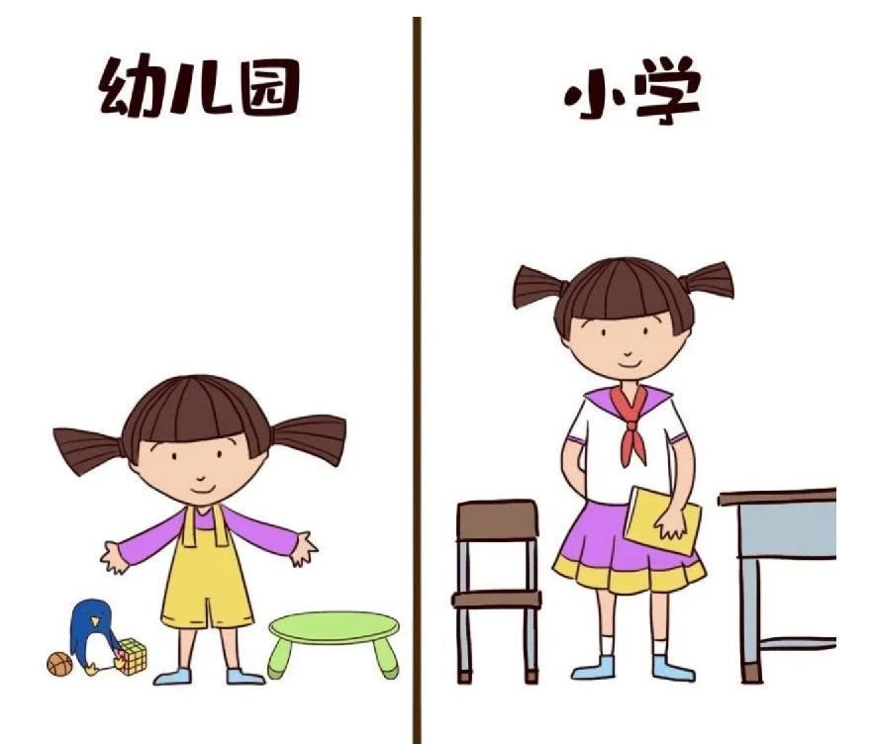
为什么“接”
游 戏
课 堂
生活习惯
学习习惯

Slide 4
一年级比起知识的学习更重要的是习惯养成。
“接”什么
家长误区：“接”的是知识本领。
一年级: 比起知识的学习更重要的是习惯养成。

Slide 5
“接”什么
倾听 | 表达 | 阅读 | 记录 | 合作 | 操作
看着听 耐心听 不打断 有回应 | 表达连贯、能说响亮话、完整话。 修正、完善别人的发言。 清晰、有条理、完整地表达思考过程。 | 熟读数学常用字。 能读懂文字、符号、图例、表格的信息。 关键要求读一读，圈点勾画关键字词。 能积极主动阅读数学相关故事。 | 数字书写规范。 会用算式记录思考过程。 不同地想法能用不同地方式记录。 | 能在老师的要求下进行同桌活动。 能在老师指导下开展四人小组活动。 能在小组内进行合理分工，在合作中完成学习任务。 活动时做到会表达、会倾听、会评价。 | 能根据指令进行操作。 能够熟练操作学具。 能在操作中学会观察、合作、表达。

Slide 6
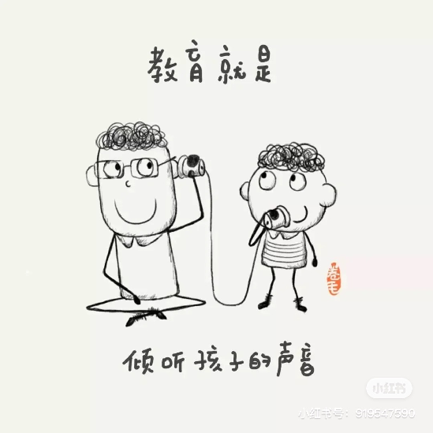
它是一种主动行为，是一种技能，是一种态度，是一种尊重人的表现，倾听更是一种良好的学习品质。
（一）学会倾听
怎样“接”
主动行为
教育就是
倾听≠听见
技能
态度
倾听≠听话
尊重人的表现
学会倾听
良好的学习品质

Slide 7
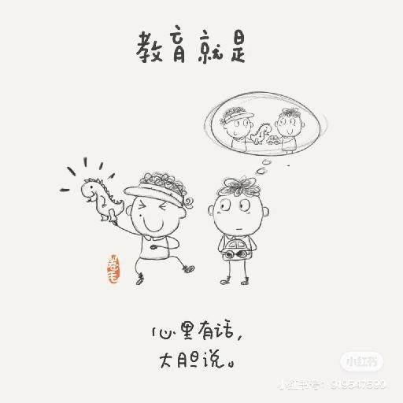
它是一种主动行为，是一种技能，是一种态度，是一种尊重人的表现，倾听更是一种良好的学习品质。
（二）学会表达
怎样“接”
回答问题先思考，说话声音要响亮；
同伴智慧要分享，说话完整有条理。

Slide 8
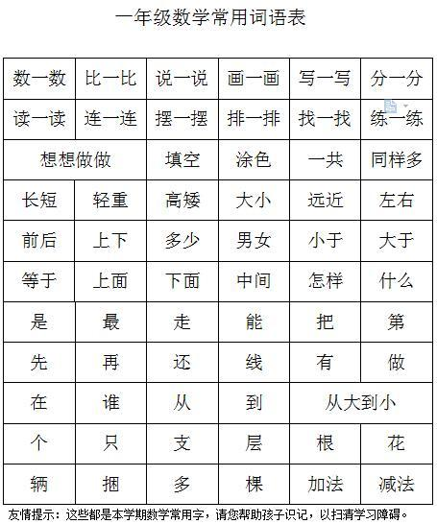
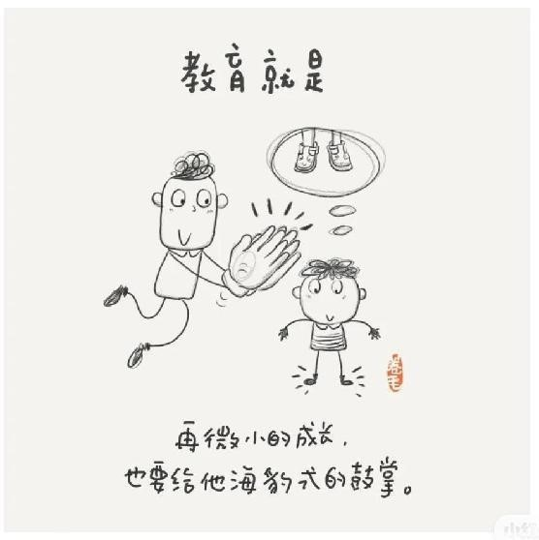
（三）学会阅读
怎样“接”

Slide 9
（四）学会记录
怎样“接”
如何培养记录的习惯
注意：
记录怎样的问题？
怎样记录？
为什么要记录？

Slide 10
（五）学会合作
怎样“接”
会分工
会表达
会倾听
会评价
一项综合能力

Slide 11
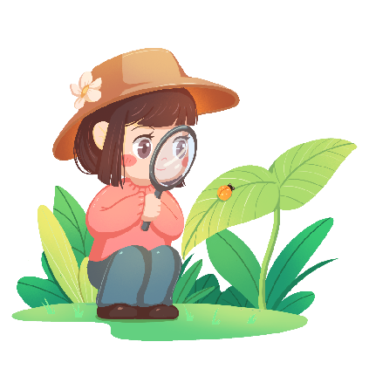
（六）学会操作
怎样“接”
学生的操作状态
动手能力较弱
不听指令，被操作材料吸引
同桌争抢操作
不会用直尺、不会捆小棒

Slide 12
重视课堂上的每一个“第一次”
真心沟通学生的“每一次”
用心设计课堂中的“每一环”

